Slide 1




MIC异构编程及应用技术

Slide 2


提纲
MIC简介
1
• MIC软件设计
2
• MIC编程与优化
3
• MIC案例分析
4

Slide 3



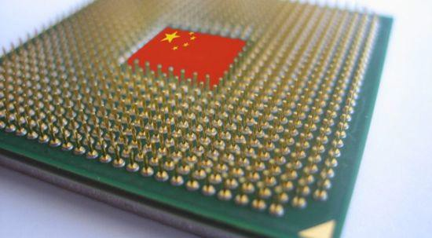

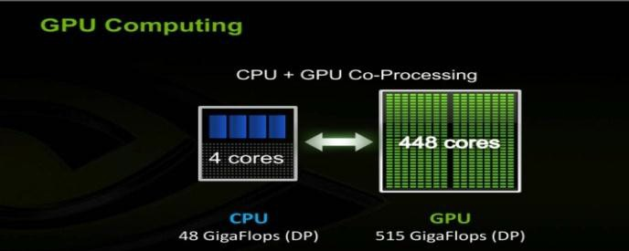
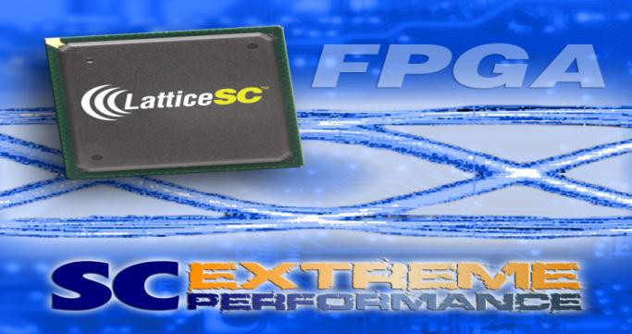
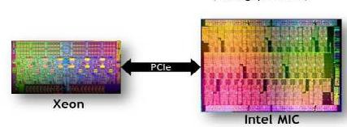
“…并行是计算的未来…”
Bill Dally, Chief Scientist & Sr. VP of Research, NVIDIA
• 通用架构并行
– 同构多核并行（粗粒度）
• X86 CPU多核并行计算(美洲豹)
• 非X86 CPU多核并行计算
– 红杉（Power）
– 神威蓝光(国产)
– 京
– 异构众核并行（细粒度）
• CPU+GPU异构协同计算
• CPU+MIC异构协同计算
• 国产SW众核
• 专用架构并行
CPU+FPGA异构协同计算
Notes:
Senior Vice President

Slide 4



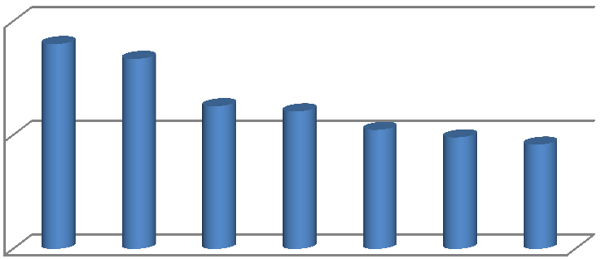
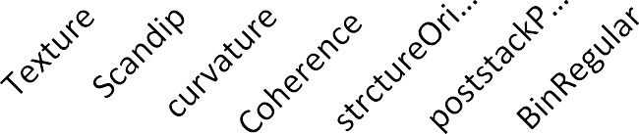
CPU多核并行计算
• 并行思路
– 单核到单机多核并行再到
Cluster并行
– 多核程序性能优化
• 并行方法
– 核心算法层
• 利用多核实现任务并行处理
• 微架构优化，如向量化计算
• 快速数学库使用：MKL、...
• 数学模型优化
– 框架层
• 计算与IO异步并行
• 进程/线程调度与控制
• 节点间或节点内通信优化
• 硬件与软件的代码设计
_{Speedup} 2-way Intel Xeon E5620 4-core CPU
ratio
20 16.7
VS 1CPU core
18
12.54 _{12.08}
10.46
9.8
9.16
10
0

Slide 5



异构计算解决方案
• 四类异构计算平台
Nvidia GPU
Intel MIC
AMD GPU
IBM Cell
• 主流两种异构计算 解决方案
CPU+GPU
Titan
CPU+MIC
Tianhe-2
近5年Top500异构架构系统
60
50
53
50
46
40
40
39
Nvidia GPU Intel MIC AMD GPU
IBM Cell
30
35
20
19
10
10
12
12
13
6
6
₀1
5
7
0
3₁
₀2 ₀2
₁2
3
3
2₀
2₀
0
0
0
Jun-10 Oct-10 Feb-11 Jun-11 Oct-11 Feb-12 Jun-12 Oct-12 Feb-13 Jun-13 Oct-13 Feb-14 Jun-14

Slide 6


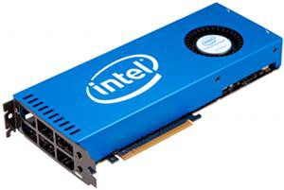
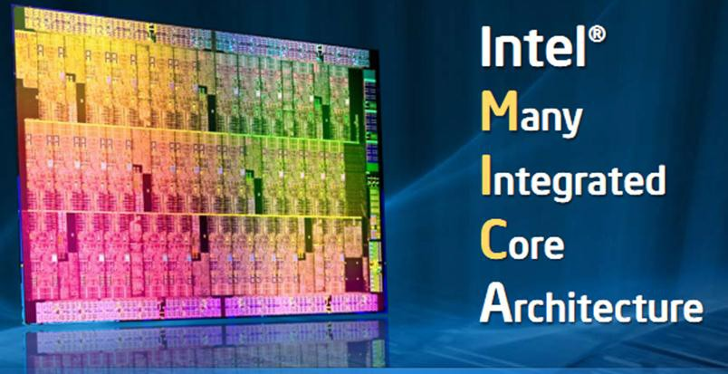
MIC技术特性
MIC卡
最高61 cores
– 主频1.2GHz
244 Threads
– 最高内存容量16GB，内存带宽352GB/s
– 单卡双精度峰值性能 > 1.2TFLOPS
MIC Core的组成
– X86架构普通指令单元
– 512bit向量宽度VPU
内嵌Linux OS，可配置IP地址
• 通用的编程模型、语言和工具链
编程模型：MPI、OpenMP、OpenCL
编程语言：C、C++、Fortran
编程工具（vtune/MPITrace）
– 编程库(MKL)
编译器：icc/icpc/ifort
10

Slide 7














MIC技术优势
微异构架构
高性能与低功耗 软件编程高效
计算规模易扩展
Inspur (Beijing) Electroic Information Industry Co., Ltd.

Slide 8

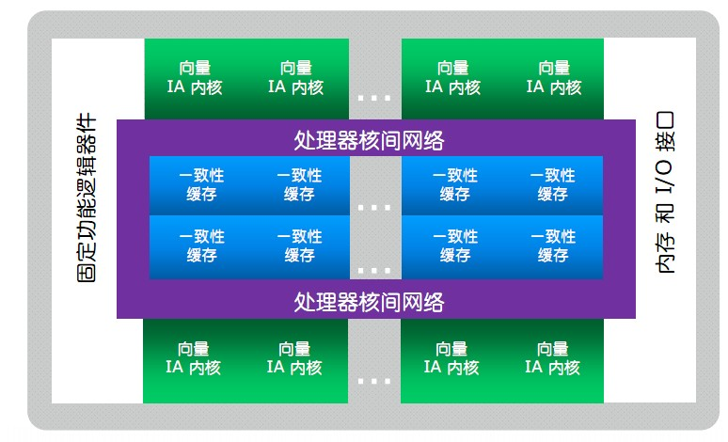
微异构架构
MIC
– 基于X86架构的众核协处器（PCIE 卡）
• 每个核可以执行不同的指令
支持最多4Thread/core
• 调整线程数
• 计算隐藏访存
– 节点方式管理（独立IP）
既是Host也是Device
– 512位向量位宽
• 线程级+指令级并行
内嵌uos
• 卡上资源管理
• 能耗控制
• CPU+MIC：基于X86架构的微异构 模式
– 指令集：X86+X86扩展
– 多核X86+众核X86
– 开发和维护1份代码，符合软件生态 环境
– 单节点内资源最大化利用

Slide 9


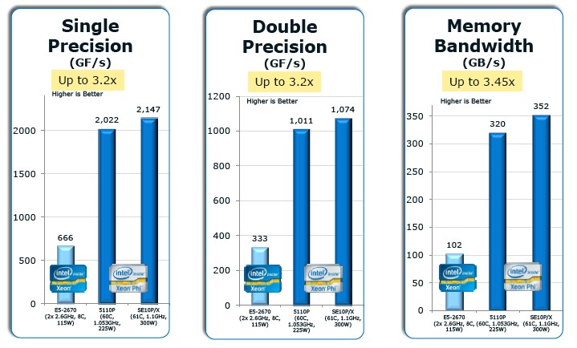
硬件峰值性能：MIC VS CPU

Slide 10



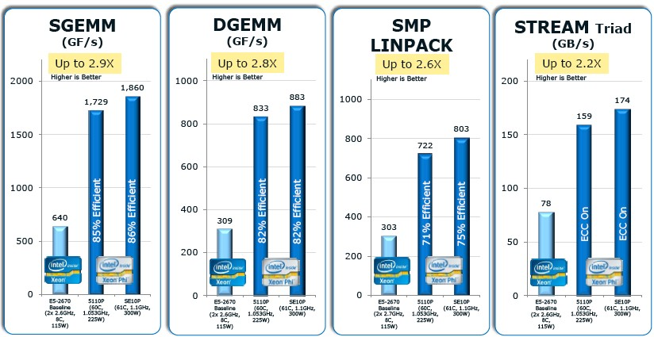
MKL库实测性能：MIC VS CPU

Slide 11







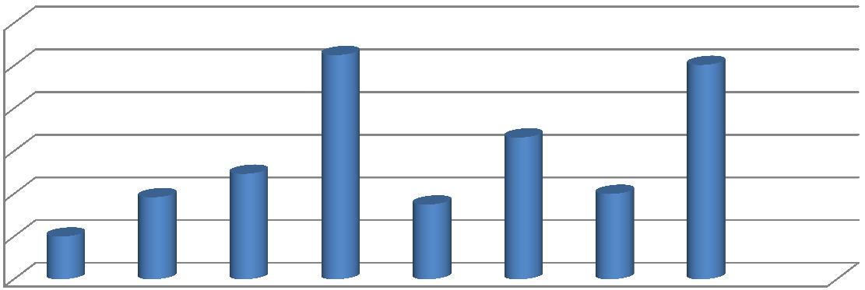
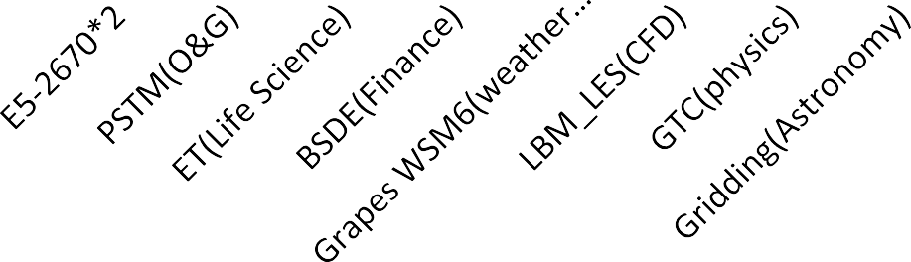
Inspur-Intel Joint-lab MIC应用性能
MIC Apps Performance
speed-up ratio
6
5
4
5.25
5.02
3.32
3
2.47
2
1.92
1.75
2
1
0
1
MIC = (1.5x～5.25x) 16 cores CPU
数据来自Inspur-Intel中国并行计算联合实验室

Slide 12

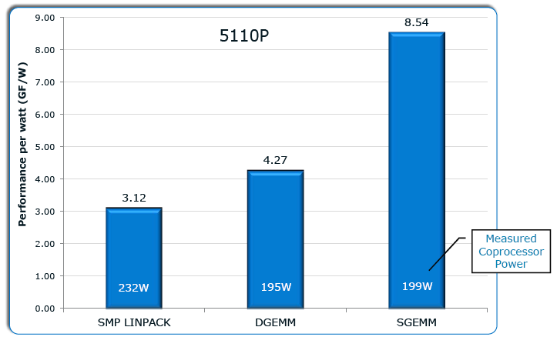
性能功耗比高
Notes:
BLAS库中矩阵相乘函数dgemm

Slide 13





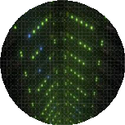
软件编程高效
快速移植
代码可复用
工具链丰富

Slide 14

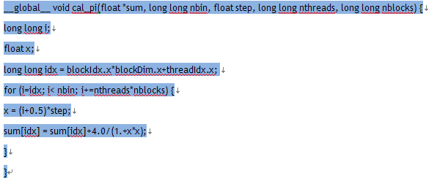
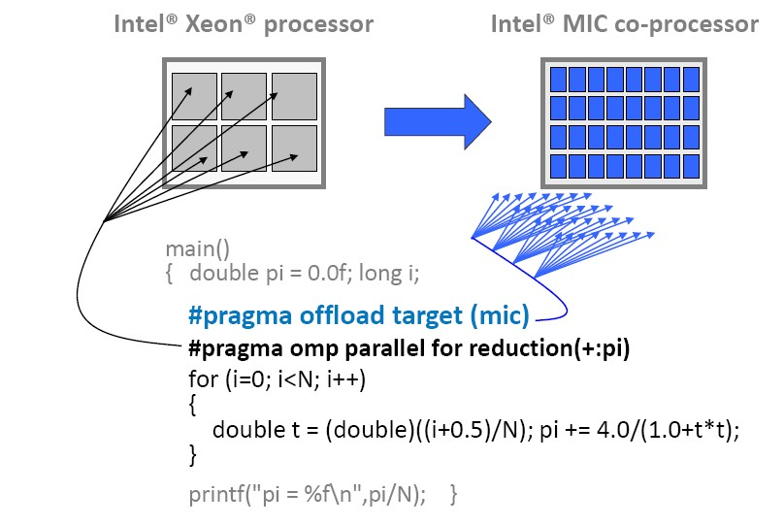
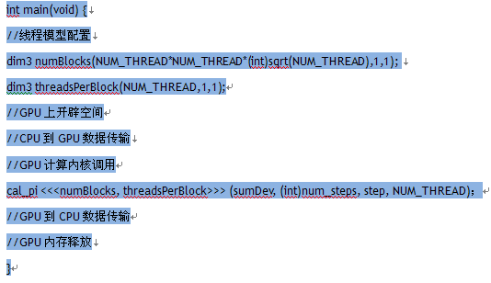
前期快速移植
MIC移植：Offload模式
– 引语方式，类似OpenMP，不 需要重写代码
– 沿用原有OpenMP、MPI、
OpenCL编程模型
GPU移植：Offload模式
– 采用新的CUDA编程模型，程序需
要重写
– 需要考虑线程索引、数据映射等 细节

Slide 15


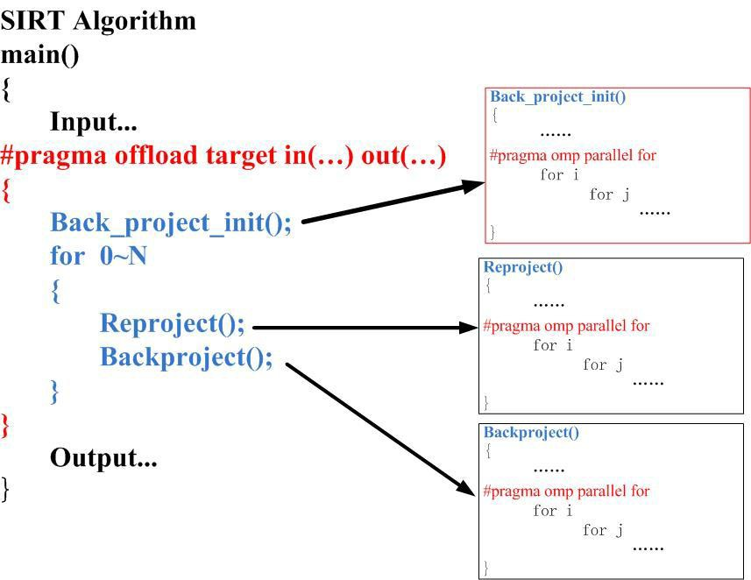
快速开发应用案例
 | Programming Language | Total Lines
CPU | C | ~2900
Intel MIC | OpenMP + Comments | ~3000 (100 new)
20

Slide 16

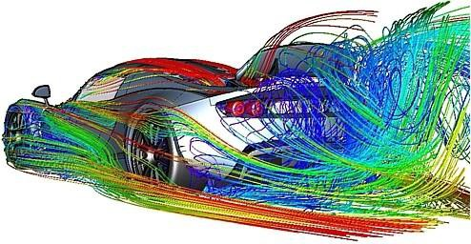
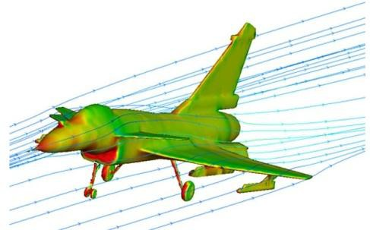
编程复用性
• 基于X86架构的代码复用，CPU与MIC完美结合
• 应用案例：Inspur和我校航空学院流体力学系联合开发了基于
MIC平台的并行大涡模拟（Large Eddy Simulation，LES）算法。
格子Boltzmann方法（Lattice Boltzmann Method，LBM）可以有 效的实现大涡模拟，它是LES的关键算法，利用MIC对其实现加 速，可以大大提高LES运行效率。

Slide 17



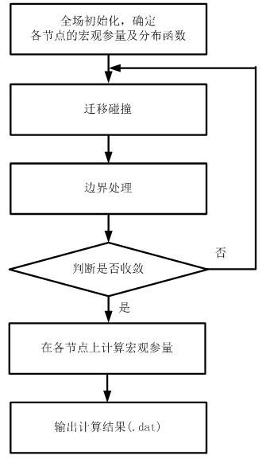
编程复用性
CPU初始化
CPU/MIC内核共享 一份OpenMP代码
CPU输出

Slide 18

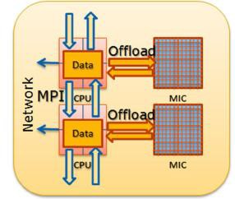
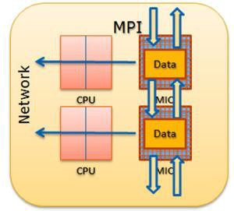
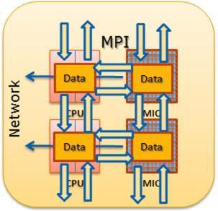
工具链丰富
• 支持传统HPC开发语言:C/C++/Fortran
Intel工具链、库支持MIC
编译器icc\icpc\ifort支持MIC
调试、分析工具（vtune\MPITrace）
MKL
• 支持传统编程模型
OpenMP/Pthread/OpenCL/Cilk
MPI
Offload模式
Native模式
Symmetric模式
Notes:
MKL: Intel® Math Kernel Library
英特尔Cilk 语言。英特尔C++ 编译器的新功能 Cilk 语言扩展技术（以下简称 “Cilk 技术”）为 C/C++ 语言增加了细粒度任务支持，使其为新的和现有的软件增加并行性来充分发掘多处理器能力变得更加容易。

Slide 19

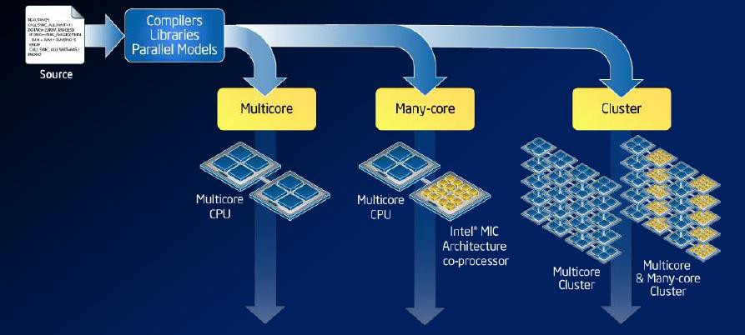
计算规模易扩展
• 一份代码、到处运行
CPU扩展到MIC
MIC扩展到MIC节点（nCPUs+nMICs）
– MIC节点扩展到MIC集群
• 可实现线程级/进程级的扩展
CPU Threads + MIC Threads
CPU MPI进程+ MIC MPI进程
• CPU与MIC共同计算，充分发挥核资源

Slide 20



气象Grapes(WSM6) MIC 计算扩展
time(s)
30
27
25
20
15
10
5
3.51
2
0.98
0
CPU single core(X5675,3.07GHZ) CPU OpenMP(12cores,24threads)
MIC(240threads)
2CPU+2MIC（24 CPU
threads+480 MIC threads）

Slide 21

MIC技术优势总结
• MIC硬件架构（继承性）
– 基于X86的微异构架构
• 可实现高效编程，提高软件生产力
– 灵活的编程模式Offload/Native/Symmetric，实现快 速移植
– 统一的编程语言和编程模型
– 成熟的编程工具链
• 计算规模易扩展
• 具有比较高的投资价值
– 应用性能高，MIC/2CPU可达到10.75倍
– 应用性能功耗比高，MIC/2CPU可达到3.34
– 性能成本比高，MIC/2CPU可达到2.5

Slide 22
提纲
MIC简介
1
• MIC软件设计
2
• MIC编程与优化
3
• MIC案例分析
4
27

Slide 23


MIC应用开展策略
适应MIC的应用特征分析
MIC软件框架及并行算法设计 MIC计算编程与优化
MIC应用效率提升

Slide 24



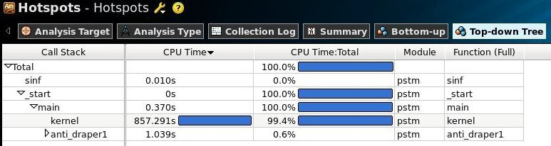
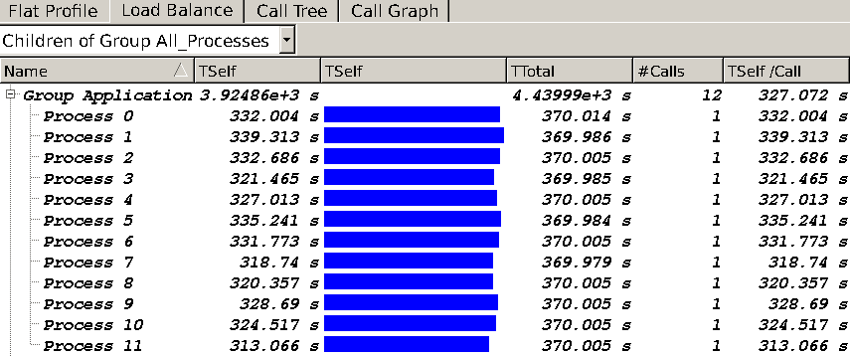
适应MIC的应用特征分析
• 代码情况分析
– 开源/商业/自主
– 所使用的编程语言和模型
– 所使用的编译器
工具级（Vtune/MPITrace/浪潮天眼）
– 进程/线程扩展性
– CPU利用率
– 通信分析
– 内存带宽
– 热点比例
• 代码级
– 算法原理
• 并行性与并行度
• 数据IO（大小、划分方式、存储方
式）
– 程序框架
• 方法
– 人工分析+工具辅助

Slide 25


适合MIC的应用
• 使用前提：完全拥有源码，包括软件自身源码+数学库源 码（intel库除外）
• 应用所具备的特征
– 高度并行
• 并行度达到百级，最好千级以上
• 并行效率较高，线程可扩展性好，能扩展到200以上线程并行
– 计算密集型应用
• 计算/PCIE传输比例高，计算能掩盖PCIE传输
• 计算时间/访存时间高，每线程内存带宽较低
– SIMD模式，热点算法为向量化计算，向量化程度高
– 数据可分块处理，突破MIC容量的瓶颈
– 访存可实现连续，L1/L2 Cache 命中率较高

Slide 26






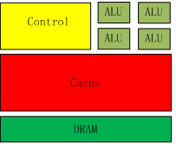


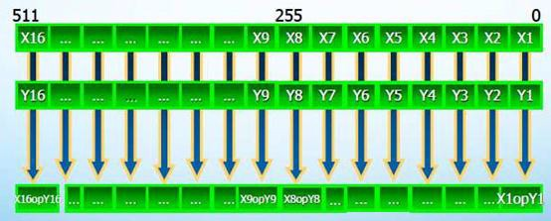
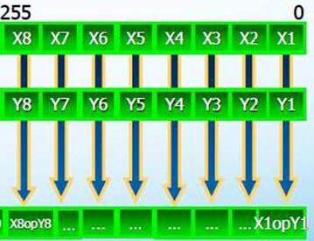


CPU+MIC并行框架
CPU+MIC协同计算集群
MPI进程并行
...
节点0
节点1
节点N-1
MPI进程/OpenMP线程
MIC
...
MIC
CPU MIC
...
MIC
CPU
MIC
...
MIC
CPU
OpenMP线程
数据并行（向量化）
512bit
256bit

Slide 27






MIC软件框架设计的五个重点方向
系统可扩展
最大并行化 资源负载均衡 数据分块处理
程序自适应性

Slide 28

系统可扩展
可扩展性
• 软件设计：
• MIC框架重新设计，不能基于传统
CPU框架MPI进程到MPI+OpenMP设计
• 硬件升级：存储、网络IO跟不上计算，系统很难扩展

Slide 29

最大并行化
并行性
• 节点间计算并行
• 节点间计算与MPI通信并行
• 节点内CPU与MIC计算并行
• 节点内计算与PCIE并行
• 计算与IO并行
IO与IO并行

Slide 30

资源负载均衡
负载均衡性
• 计算负载均衡
• 节点间、节点内CPU与MIC计算负载均衡
• 计算与IO通信带宽均衡
• 两种均衡机制：静态与动态负载均衡

Slide 31

数据分块处理
合理分块
• 处理大规模数据
• 突破大数据与节点资源有限的矛盾
• 突破MIC显存容量16GB的矛盾
• 提升效率
• 访存的局部性
• 并行度

Slide 32

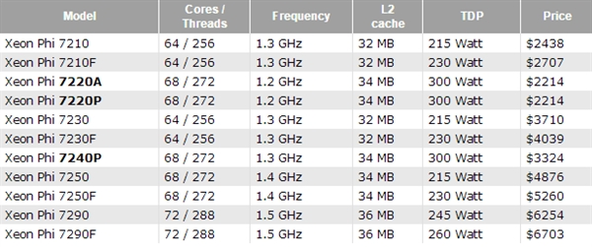
程序自适应性
自适应性
• 自适应CPU节点+MIC节点混合系统
• 自适应不同MIC卡
• 3系列
• 5系列
• 7系列
• 自适应不同版本程序
CPU多进程+MIC版本
CPU多线程+MIC版本
Notes:
Xeon Phi 3100系列, 5100系列, 7100系列.

Slide 33
提纲
MIC简介
1
• MIC软件设计
2
• MIC编程与优化
3
• MIC案例分析
4

Slide 34

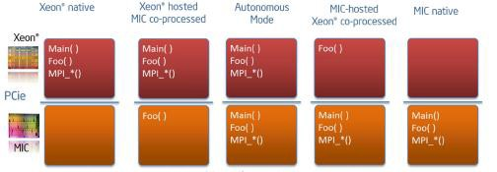
MIC编程模式
• MIC 五种应用模式
– 串行+并行模式
• 并行度不高
CPU hosted
– 串行+高并行模式
offload
– 对等模式
• 进程并行（MPI）
– 高并行+串行模式
MIC hosted
CPU co-processed
高并行模式（Native 模式）
MIC hosted
GPU只支持offload模式
– 串行+高并行模式

Slide 35



native模式
native模式定义
- 仅在MIC卡本地运行的模式
• 如何使用native模式？
- 原始CPU程序，编译时增加“-mmic”选项
native模式好处
- 简单
- 无传输
• native模式有哪些局限？
- 卡上空间有限，单核计算能力有限
• native模式适合哪种应用场景？
- 简单测试、高并发的小规模程序

Slide 36

native模式使用方式
CPU单节点程序test_native.c
icc test_native.c –o ta.out
• 编译选项增加-mmic
icc test_native.c –o ta.out -mmic
• scp 将可执行程序传到卡上
scp ta.out mic0:~/
• 登陆到卡上执行程序
ssh mic0
./ta.out

Slide 37
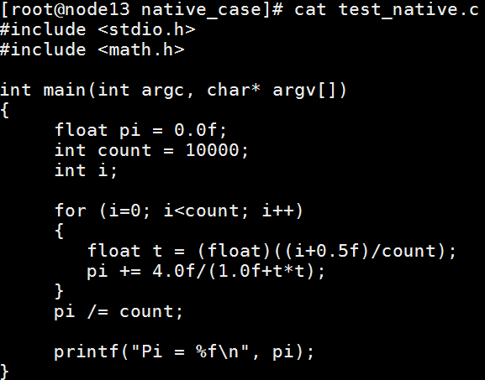
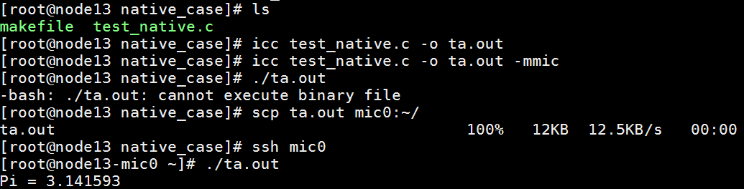
native模式

Slide 38

对等模式
• 对等模式定义
- 通过网络在CPU和MIC端协同计算的模式
• 如何使用对等模式？
- 原始CPU程序，编译两个版本，其一增加“- mmic”
• 对等模式好处
- 简单
• 对等模式局限
- 通信开销，单核计算能力
• 对等模式适合哪种应用场景？
- 高并行的MPI程序，使用多进程并行

Slide 39

对等模式使用方式
CPU MPI程序
• 编译两份代码，使用mpiicc
mpiicc test_mpi.c –o tm.out
mpiicc test_mpi.c –o tm.out.mic –mmic
• scp将mic端可执行程序传到卡上
scp tm.out.mic mic0:~/
– mpi运行库已传好
设置环境变量 export I_MPI_MIC=enable
• 运行程序
mpirun –host host –n 1 ./tm.out : -host mic0 –n 1
~/tm.out.mic

Slide 40
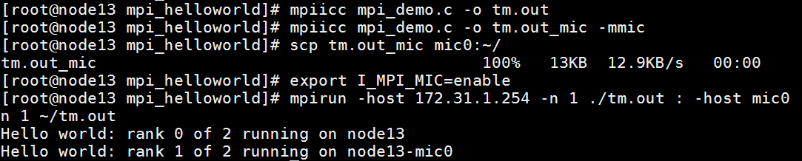
对等模式

Slide 41

offload模式
什么是offload模式？
– MIC作为协处理器，负责部分运算的模式
如何使用offload模式？
– 修改代码，编写引语，类似OpenMP
• offload模式有什么好处？
– 灵活，效率高
• offload模式有哪些局限？
– 通信开销，需要修改代码
• offload模式适合哪种应用场景？
– 适合高并行加速的应用

Slide 42

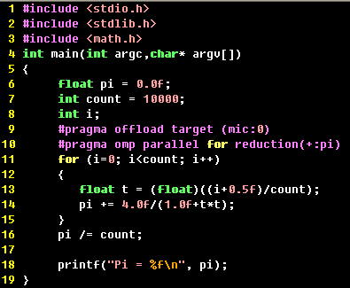
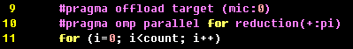
Offload模式
• MIC函数内部进行并行计算
• CPU 获取MIC计算后的结果

Slide 43
MIC编程特点
• 简单
– 隐藏大量细节
语法与OpenMP类似
• 灵活
OpenMP、MPI、pThread等多种方式
• 传统
– 与CPU编程一脉相承
50

Slide 44

简单示例
1. #pragma offload target (mic)
2. for(i=0;i<LEN;++i)
3. {
4. printf(“Index:%d\n”,i); 5. }
循环和 printf 语句在MIC上执行
• 此时循环是串行的！
• 没有数据传输

Slide 45

offload语法
#pragma offload specifier[, specifier...]
specifier | 示例 | 含义
target | target(mic:0) | 使用什么设备运行
if | if(N>1000) | 是否使用该设备
in | in(p:length(LEN) alloc_if(1)) | 数据传入device
out | out(p:length(LEN)) | 数据从device传出
inout | inout(p:length(LEN) align(8)) | 数据既传入又传出
nocopy | nocopy(p) | 只开辟空间不传递

Slide 46

offload语法 续
其中in/out/inout/nocopy可用的属性有
属性 | 示例 | 含义
length | length(LEN) | 元素个数
alloc_if | alloc_if(1) | 是否开辟内存
free_if | free_if(N>0) | offload后是否释放
align | align(8) | 对齐
alloc | alloc(p[10:100]) | 开辟数组一部分
into | into(p[10:100]) | 传递数组一部分

Slide 47



语法详解 target
#pragma offload target(mic)
• 必需使用的属性
• 表示下面的代码段使用MIC运行
• 现阶段，target的参数只支持“mic”
• 使用哪块卡，由驱动决定，如果系统中没
有MIC卡，则使用CPU运行
target(mic:1)
– 使用1号MIC卡（从0号开始编号）
– 如果1号卡不存在或有故障，则程序报错退出

Slide 48

语法详解 in
#pragma offload target(mic) in(array)
• 可选属性
可附加length、alloc_if、free_if、align、
alloc、into属性
表示进入offload区域时，将数组array从CPU
内存中传递到MIC内存中，只传入不传出
• 只需要传递数组，标量会自动以inout方式 传递

Slide 49


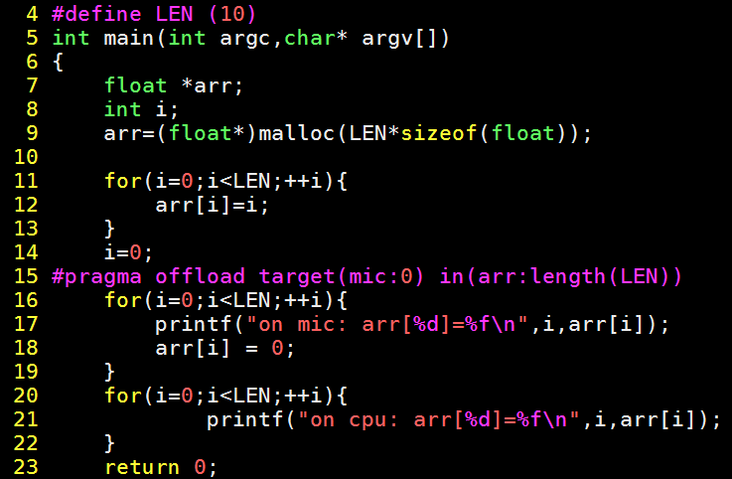
In示例代码

Slide 50

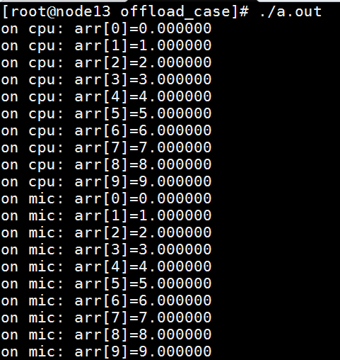
In运行结果

Slide 51


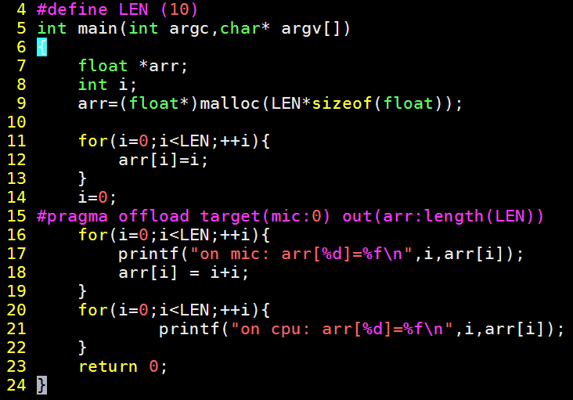
Out示例代码

Slide 52

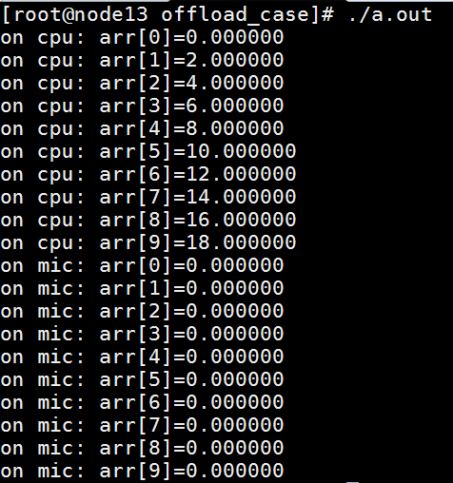
Out运行结果

Slide 53

语法详解 if
#pragma offload target(mic) if(flag)
• 可选属性
• 如果flag为真，则使用MIC执行代码段，否 则使用CPU执行
例：#pragma offload target(mic) if(N>100)
• 表示如果N大于100则在MIC上执行
• 可用于不同规模数据，或CPU、MIC协同计 算的情况
60

Slide 54

offload+OpenMP
在offload语句作用范围内使用OpenMP，即可 在MIC上并行计算
• 例：
#pragma offload target (mic) out(arr:length(LEN))
#pragma omp parallel for
for(i=0;i<LEN;++i)
{
arr[i]=i*3.0f/x;
}

Slide 55

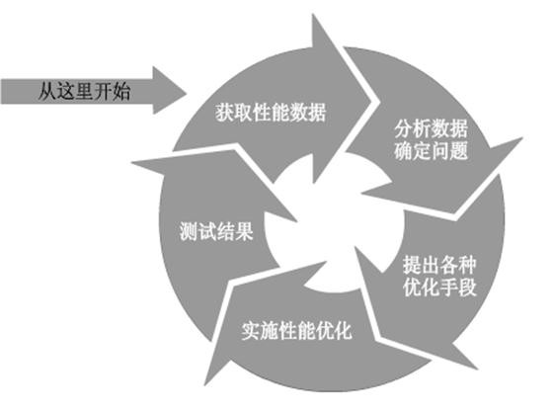
MIC性能优化策略

Slide 56

MIC优化方法
➢并行度优化
➢内存管理优化
➢数据传输优化
➢向量化优化
➢存储器访问优化
➢负载均衡优化
➢线程亲和性优化
➢ 线程扩展性优化

Slide 57

并行度优化
• 并行度需达到百级以上
– 每个MIC卡有57-61core
– 每个Core支持1-4个线程，至少起2个线程才能
发挥MIC性能
• 解决思路
– 循环合并
– 嵌套并行
– 并行粒度

Slide 58



并行度优化：循环合并
for (i=0; i<M; i++)
{
for (j=0; j<N; j++)
{
…
}
}
M较小，无法满 足MIC并行度
#pragma omp parallel for num_threads(THREAD_NUM) for (k=0; k<M*N; k++){
i = k/M; j = k%M;
}
65

Slide 59


并行度优化：嵌套并行
omp_set_nested(true);
#pragma omp parallel for ... for(i=0;i<120;i++)
#pragma omp parallel for ... for(i=0;i<Width;i++)
{
...
}
#pragma omp parallel for ... for(i=0;i<120;i++)
for(i=0;i<Width;i++)
{
...
}

Slide 60




并行度优化：并行粒度
• 粗粒度并行原则：
– 最外层并行化代码，容易 实现
– 减少线程调度和销毁的次 数
– 隐藏了底层的线程交互， 减少了不必要的同步带来 的损耗
for (i=0; i<M; i++)
{
for (j=0; j<N; j++)
{
…
}
}
#pragma omp parallel for num_threads(THREAD_NUM) for (i=0; i<M; i++){
for (j=0; j<N; j++)
, … }
#pragma omp parallel num_threads(THREAD_NUM) for (i=0; i<M; i++){
#pragma omp for
for (j=0; j<N; j++)
, … }
}
}

Slide 61

内存管理优化
• MIC内存大小：6GB/8GB/16GB
• 分块处理：处理大规模数据
– 突破MIC内存容量限制
• 例如程序需要28GB，假设MIC卡每次可以使用的内存为7GB， 那么需要分4次计算
– 提升效率
提高cache命中率
• 提高并行度
• 流水线
• 改变并行层次
– 外层循环->内层循环（线程间数据共享）
– 任务级并行->数据级并行
• 减少申请次数

Slide 62


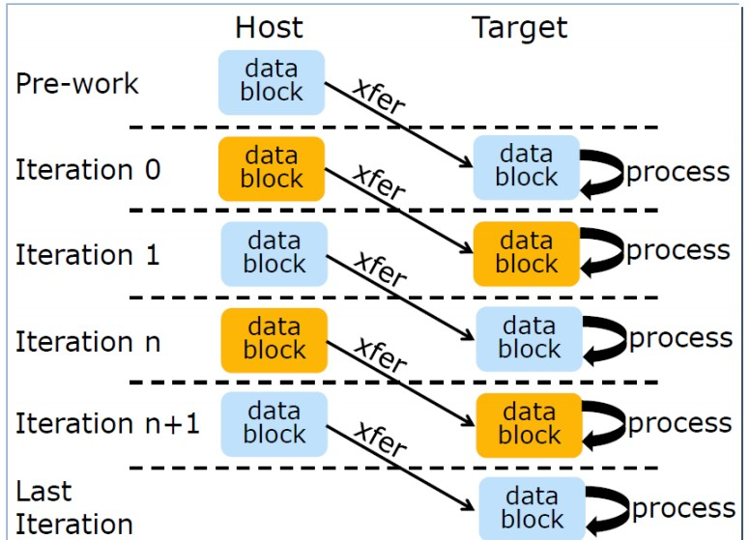
数据传输优化：异步传输

Slide 63

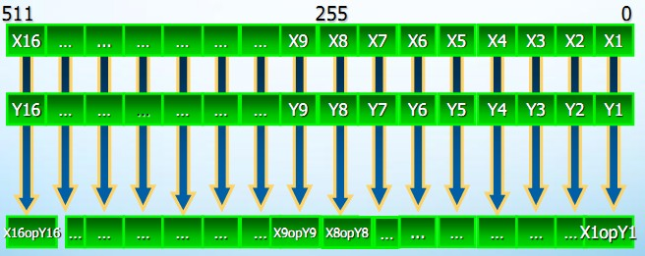
向量化优化
• 需充分利用VPU，实现512位向量化计算 才能发挥MIC性能
• 提升VPU效率
– 读写数据对齐
70

Slide 64

自动向量化方法
编译器向量化选项
-vec -no-vec -vec-report
-vec-report[n] | 含义
n=0 | 不显示诊断信息。
n=1 | 只显示已向量化的循环（默认值）。
n=2 | 显示已向量化和未向量化的循环。
n=3 | 显示已向量化和未向量化的循环以及数据依赖信息。
n=4 | 只显示未向量化的循环。
n=5 | 显示未向量化的循环以及数据依赖信息。

Slide 65
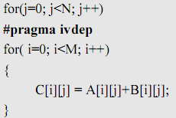
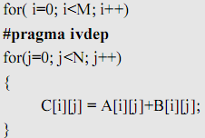
自动向量化优化方法
a) 调整嵌套循环的顺序

Slide 66
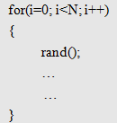
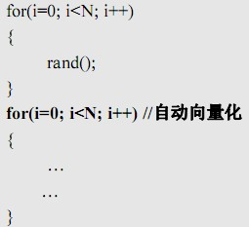
自动向量化优化方法
b) 拆分循环

Slide 67



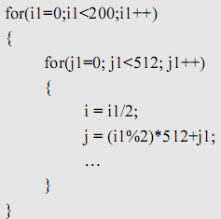



自动向量化优化方法
c) 并行度与向量化
并行
向量化
并行 向量化
并行度低

Slide 68


MIC存储器优化
• KNC卡包含8个双通道GDDR5内存控制器，内 存传输带宽为5.5GT/s（352GB/s）。
KNC包含两级Cache：L1 Cache和L2 Cache。
– KNC每个核包含32KB L1指令Cache和32KB L1数据 Cache，L1 Cache line为64bytes，采用8路关联，8 个bank，L1 Cache为每个核私有，访问速度快。
– KNC拥有共享的L2 Cache，总大小28.5~31MB

Slide 69


Cache优化方法
• 代码变换
– 循环融合
– 循环分割
– 循环分块
– 循环交换
• 数据变换
– 数据放置
– 数组重组

Slide 70

循环融合
//original loop: for(i=0;i<n;i++) a[i]=b[i]+1; for(i=0;i<n;i++) c[i]=a[i]/2;
//Fused loop for(i=0;i<n;i++)
{
a[i]=b[i]+1;
c[i]=a[i]/2;
}

Slide 71
循环分割
//splitted loop: for(i=0;i<n;i++)
{
b[i]=c[i-1]*x*y;
c[i]=1/b[i];
}
for(i=0;i<n;i++) a[i]=a[i]+b[i-1];
for(i=0;i<n;i++)
d[i]=sqrt(c[i]);
//original loop: for(i=0;i<n;i++)
{
a[i]=a[i]+b[i-1];
b[i]=c[i-1]*x*y;
c[i]=1/b[i];
d[i]=sqrt(c[i]);
}

Slide 72
循环分块
//original loop: for(i=0;i<n;i++)
for(j=0;j<m;j++) x[i][j]=y[i]+z[j];
//tiled loop:
for(it=0;it<n;it+=nb)
for(jt=0;jt<m;jt+=mb) for(i=it;i<min(it+nb,n);i++)
for(j=jt;jt<min(jt+mb,m);j++) x[i][j]=y[i]+z[j];

Slide 73
循环交换
//original loop:
for(j=0; j<m; j++)
for(i=0; i<n; i++)
c[i][j] = a[i][j] + b[j][i];
//interchanged loop:
for(i=0;i<n;i++) for(j=0;j<m;j++)
c[i][j] = a[i][j] + b[j][i];
80

Slide 74


向量化优化与访存优化结合
• 需充分利用MIC的L1 、L2级Cache，提升访存效率
– 跳跃访存效率低，Cache miss高
– 需实现向量化的同时，实现连续访存
array[N][5]; for(i=0;i<N;i++)
for(j=0;j<5;j++)
{
„=array[i][j]; //连续访问
}
array[N][5]; for(j=0;j<5;j++)
for(i=0;i<N;i++) //vector
{
„=array[i][j]; //跳跃访问
}
array_new[5][N]; for(j=0;j<5;j++)
for(i=0;i<N;i++) //vector
{
„=array_new[j][i]; //连续访问
}

Slide 75

负载均衡优化
CPU+MIC集群服务器
节点间的负载均衡
...
节点0
节点1
节点N-1
设备间的负载均衡
设备间的负载均衡
设备间的负载均衡
MIC0
MIC1 ...
双路多
MIC0
MIC1 ...
双路多
MIC0
MIC1 ...
双路多
核核CPU
核核CPU
核核CPU
kernel()
{
#Pragma omp parallel for schedule(...) for()
{...}
}
kernel()
{
#Pragma omp parallel for schedule(...) for()
{...}
}
kernel()
{
#Pragma omp parallel for schedule(...) for()
{...}
}
设备内线程 间负载均衡
设备内线程 间负载均衡
设备内线程 间负载均衡

Slide 76



设备内OpenMP线程负载均衡
schedule(static) —— 每个线程固定轮转执行
N/threads次连续的循环。
schedule(dynamic) ——每个线程按先执行完先 分配的方式执行1次循环。
schedule(guided) —— 同动态调度，但每次执 行的循环次数不同，开始比较大，以后逐渐减 小。具体循环块中循环次数大小与剩余的迭代 次数除以线程数的值成正比。
schedule(runtime)—— 根据环境变量确定上述 调度策略中的某一种。默认值是静态调度。

Slide 77

线程亲和性优化
export KMP_AFFINITY=
Scatter
Compact
balanced（MIC专属）

Slide 78



线程可扩展性优化
• 算法
• 并行度
• 分子动力学应用Tinker
time(s)
4500.00
4000.00
3500.00
3000.00
2500.00
2000.00
1500.00
1000.00
500.00
0.00
time(s)
– 16核32线程扩展性差，不适 合MIC加速
• 分子动力学应用NAMD
1
2
4 8
nthreads
16
32
– 16核32线程扩展性良好，适 合MIC加速

Slide 79
提纲
MIC简介
1
• MIC软件设计
2
• MIC编程与优化
3
• MIC案例分析
4
86

Slide 80




石油勘探PSTM MIC项目背景
x
Inspur、Intel、SGRI合作
开发
• PSTM是地震信息处理的重要方法
- 处于采集-处理-解释的中间环节
• 核心计算：是利用克希霍夫积分法计算旅行时。
• 应用特点：计算密集
y
T1
T2
T3
T4
z
炮点
接收点
Ts1
Tr1
Ts3
Ts2
Tr3
Tr2
Ts4
Tr4
成像点
t
SGRI:全球能源互联网研究

Slide 81


算法分析
• 算法分析
– 计算密集型
– 并行度高
– 逻辑判断分支多
• 热点分析
– 热点99.4%集中在kernel 函数
• 向量化分析
– 程序需要调整才能实
现向量化

Slide 82


PSTM框架设计
主进程0 数据按道分发
➢主进程控制数据分配，每个 计算节点3个计算进程，分别 控制CPU和两个MIC
➢设备间按输入数据动态划 分，负载均衡
➢成像体分块，解决大数据处理问题
➢设备间并行读，IO与IO并行
➢计算与IO并行，隐藏IO
节点0
...
进程
进程 3(N-1)+2
节点N-1
进程1
进程2
进程3
双路6核
3(N-1)+1
进程 3(N-1)+3
MIC0
MIC1
CPU
MIC0
MIC1
双路6核
CPU
分块 0
分块 0
进程3 节点内规约
进程3(N-1)+3
节点内规约
...
主进程 节点间 规约
...
...
分块 K-1
分块 K-1
...
进程3 节点内规约
进程3(N-1)+3
节点内规约
...
主进程 节点间 规约
拼接

Slide 83





CPU与MIC数据传递设计
Nocopy技术：
– 一次申请多次使用：datain等
– 一次申请、一次传递多次使用：cdpx/cdpy/cdpz等
– 一次申请、多次使用、一次回传：mod
• 多道读
较少offload次数
• 提高传递速度

Slide 84


CPU/MIC内核设计
•PSTM串行算法分析
•内核并行度设计
•自动向量化优化

Slide 85





PSTM串行算法分析
数据无依赖
数据无依赖
数据无依赖

Slide 86


内核并行度设计
合并原来的两层for，增加并行度
➢ 线程数：
CPU threads：cores*2
MIC threads： cores*4
➢ 动态负载均衡

Slide 87



自动向量化优化-加入引语
do{
do{
…
ta2=…;
tm2=…; //计算旅行时
#pragma ivdep
for(it = i16 -1; it < i16+ibm31; it++)//8、16或32点插值求成像体结果{ mod(it) += …;
}
i16 = i16 + nchunk;
if(nchunk < maxchunk && tmtest < 1 && rl == 1){ibm31 = 15 or 31;}
}while(i16 + maxchunk <= sunout - 1);
if( i16 + nchunk > sunout - 1),…-
}while((i16 + nchunk < sunout) && (tm2 < ntnew * 0.5 ));

Slide 88

自动向量化优化-调整循环
#define VEC 16
for(;i16 + maxchunk <= sunout - 1;/*i16 = i16 + nchunk*/) { //32点插值 int vec_t = (sunout-maxchunk-i16+nchunk-1)/nchunk;
vec_t = MIN(vec_t,VEC); int i16_old = i16;
增量了自动向 量化比重
#pragma ivdep
for(i1=0;i1<vec_t;i16 = i16 + nchunk,i1++) {//每次计算16个点的旅行时
… ta2*i1+=…;
tm2*i1+=…; //计算旅行时
}
i16 = i16_old;
for(i1=0;i1<vec_t;i16 = i16 + nchunk,i1++) {
…
#pragma ivdep
for(it = i16 -1; it < i16+ibm31; it++)//32点插值求成像体结果{
mod(i1) += …;
}
}
}

Slide 89


测试平台-软件环境
操作系统 | Red Hat Enterprise Linux 6.1 GA 64-bit kernel 2.6.32-131
KNC驱动 | KNC-AlphaUpdate1-2.1.2430-9
编译器 | ICC：l_ccompxe_2013_beta.0.047 MPI：mpich2-1.4.1p1

Slide 90




性能测试-WSM平台性能
2Xeon5675 CPU+2MIC =6.17*2Xeon5675 CPU
-Xeon5675:3.07GHz，6核；MIC：60cores，1.0GHz

Slide 91


性能测试-SNB平台性能
2E5-2680CPU+2MIC = 4.84*2E5-2680CPU
-E5-2680：2.70GHz，8核；MIC：60cores，1.0GHz

Slide 92





